Slide 1
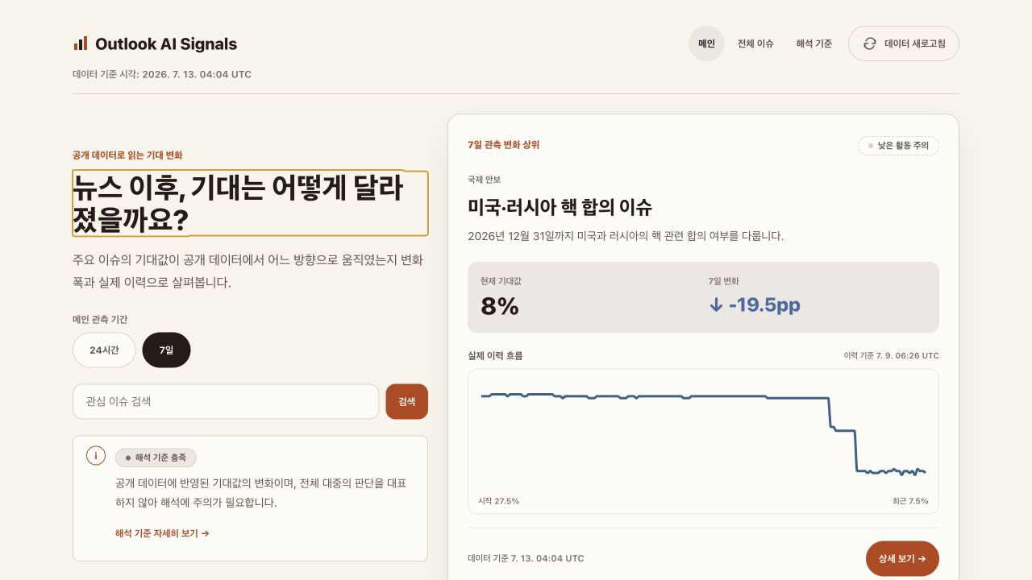
OUTLOOK AI SIGNALS
뉴스가 끝난 뒤, 기대는 어떻게 달라졌을까?
공개 예측시장 데이터로 글로벌 이슈의 기대 변화 흐름을 읽는 모니터링 대시보드
PUBLIC DATA · TIME SERIES · CAUTION

Slide 2
OUTLOOK AI SIGNALS
이슈는 넘치지만, 변화의 강도는 한눈에 보이지 않습니다
뉴스
소셜 피드
전문 보고서
무슨 일이 있었는지
반응은 빠르지만
깊이는 있지만
사건을 빠르게 전달하지만 기대의 변화량은 직접 연결해야 합니다.
서로 다른 관점과 잡음이 섞여 변화의 방향을 분리하기 어렵습니다.
분석에 시간이 필요해 매일의 변화를 따라가기 어렵습니다.
사용자는 결국 세 정보를 직접 연결해 ‘무엇이, 언제, 얼마나 달라졌는지’를 판단해야 합니다.
02

Slide 3
OUTLOOK AI SIGNALS
공개 데이터에는 기대가 변한 흔적이 남습니다
사건 중심 정보
시간에 따른 변화
정책 발표 공식 일정 변경 새로운 조사 결과 기관 발표
24h +8%p
7d +13%p
단일 숫자가 아니라 ‘재평가의 흐름’을 읽습니다.
03

Slide 4
OUTLOOK AI SIGNALS
10초 안에 변화를 발견하고, 한 이슈를 끝까지 확인합니다
01
02
03
04
이슈 발견
변화 확인
근거 확인
신중한 해석
24h·7d 변화가 큰 이슈를 먼저 탐색
차트와 변곡 구간으로 방향과 크기 확인
브리핑과 공개 출처로 현재 확인 가능한 내용 점검
기준 시각과 주의사항으로 데이터의 한계까지 확인
04

Slide 5
OUTLOOK AI SIGNALS
60초 시연으로 전체 흐름을 먼저 보여드립니다
시연에서 보여줄 흐름
01
홈에서 변화가 큰 이슈 발견
▶
상세 차트와 브리핑 확인
02
03
해석 주의와 조건부 대화 확인
시연 영상 삽입 영역
16:9 · 권장 길이 45–60초
이후 슬라이드에서 핵심 장면을 하나씩 설명합니다.
05

Slide 6
OUTLOOK AI SIGNALS
홈은 오늘 가장 크게 변한 이슈부터 보여줍니다
오늘의 변화가 큰 이슈
데이터 기준 2026.07.13 09:00
첫 화면에서 함께 보이는 것
24시간
7일
글로벌 정책 일정 이슈
63%
+8%p
충분한 데이터
01 현재 반영 기대값 02 24시간·7일 관측 변화 03 해석 주의 상태 04 데이터 기준 시각
정책
기술 규제 검토 이슈
41%
-6%p
해석 주의
기술
국제 협상 진행 이슈
72%
+5%p
데이터 제한
외교
06

Slide 7
OUTLOOK AI SIGNALS
상세 화면은 숫자보다 변화의 흐름을 보여줍니다
한 화면에서 확인
현재 반영 기대값
63%
24h +8%p
7d +13%p
• 기간별 선형 차트 • 큰 변화 구간 표시 • 공개 자료와 출처 • 해석 주의 및 기준 시각
07

Slide 8
OUTLOOK AI SIGNALS
AI 브리핑은 검증된 내용부터 단계적으로 공개됩니다
01
02
03
04
고정 근거
AI 작성
문단 검증
화면 공개
이슈 정의 관측 수치 공개 출처
한 번의 생성 요청
수치·출처 표현·순서
완료된 블록 순차 표시
검증 실패
현재 시도는 공개하지 않고, 이전 정상 브리핑을 유지합니다.
08

Slide 9
OUTLOOK AI SIGNALS
확인된 브리핑과 조건부 대화를 분리했습니다
AI 이슈 브리핑
시나리오 대화
현재 확인된 정보를 안정적으로 읽는 문서
가정을 현재 정보와 분리해 살펴보는 대화
• 이슈 정의와 관측 수치 • 검증된 공개 자료와 출처 • 데이터 기준 시각과 주의사항 • 이전 정상 브리핑 유지
• 이슈별 익명 세션 • 24시간 · 최대 8개 사용자 턴 • 외부 도구 접근 없음 • 검증된 완성 문단만 순차 표시
현재 핵심 경험
기본 비활성화 · 로컬 검증
가정이 현재 정보처럼 섞이지 않도록 두 경험을 구조적으로 분리했습니다.
09

Slide 10
OUTLOOK AI SIGNALS
안전장치는 안내 문구가 아니라 제품 구조입니다
화면 표시
모든 수치에 기준 시각과 주의사항
출력 검증
근거 제한
수치·출처·표현을 동일한 규칙으로 재검증
집계 데이터
AI가 사용할 수 있는 자료를 사전에 고정
개인 단위 탐색 없이 시장·이슈 단위로만 제공
결과 단정 없음 · 임의 관계 연결 없음 · 개인 식별 없음
10

Slide 11
OUTLOOK AI SIGNALS
수집과 생성 경로를 분리해 안정적으로 동작합니다
일반 조회 경로
공개 API
4시간 주기 Python 수집기
PostgreSQL
FastAPI
React
독립 AI 워커
사용자 요청이 있을 때만 생성
11

Slide 12
OUTLOOK AI SIGNALS
4명이 역할을 나누고, PM이 전체 연결을 지원했습니다
PM / Planner
Frontend
Backend
Data / AI
Reviewer · Debugger
Implementer
Implementer
Implementer
________________
____________
____________
____________
전체 일정·범위 조율 전 영역 구현 지원 문구·안전 검토 통합 리뷰와 디버깅 발표·데모 구성
홈·상세 화면 차트·반응형 접근성
데이터베이스·API 수집·복구 경로 안정성
정규화·변화 지표 근거 검증 브리핑 생성
각 역할은 전문 영역을 맡고, PM은 전체 진행을 도우며 리뷰와 디버깅을 함께 담당했습니다.
12

Slide 13
OUTLOOK AI SIGNALS
작동하는 화면뿐 아니라, 실패 방식까지 검증했습니다
브리핑 생성 실패, 연결 중단, 데이터 부족 상태를 숨기지 않고 안전하게 복구합니다.
546
320px
4
Backend tests
Responsive UI
Frontend checks
전체 회귀 테스트 통과
좁은 화면까지 레이아웃 검증
포맷·타입·린트·빌드 통과
SSE 재생 · 폴링 대체 · 이전 정상 결과 유지 · 잘못된 수치/표현 차단
13

Slide 14
OUTLOOK AI SIGNALS
미래를 대신 판단하는 화면이 아니라, 기대가 변한 순간을 읽는 도구입니다.
이슈 발견
변화 이해
신중한 해석
공개 데이터로 복잡한 글로벌 이슈의 변화 흐름을 읽습니다.

